Slide 1
2.8 多用电表的原理

Slide 2
回顾与思考
1.如何把电流表改装成电压表?
2.如何把电流表改装成量程较大的电流表?
3.是否可把电流表改装成能够测量导体电阻，并能直接读出电阻数值的欧姆表呢？

Slide 3
学习目标
1
了解欧姆表的原理，了解欧姆表的表盘刻度等问题，并学会使用欧姆表。
2
了解多用电表的构造及制作原理

Slide 4
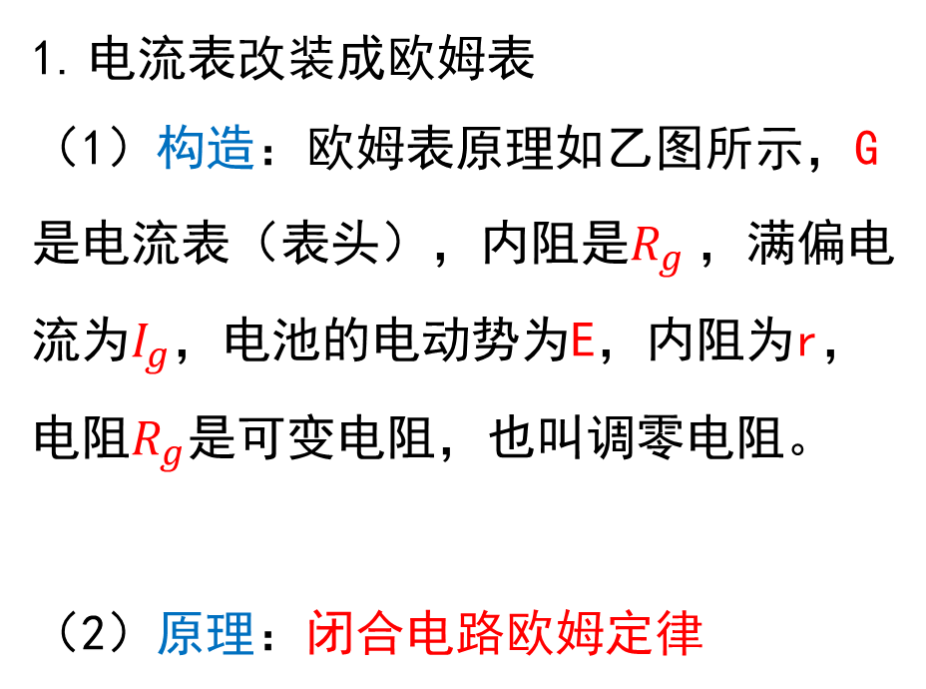
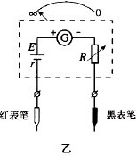
欧姆表

Slide 5
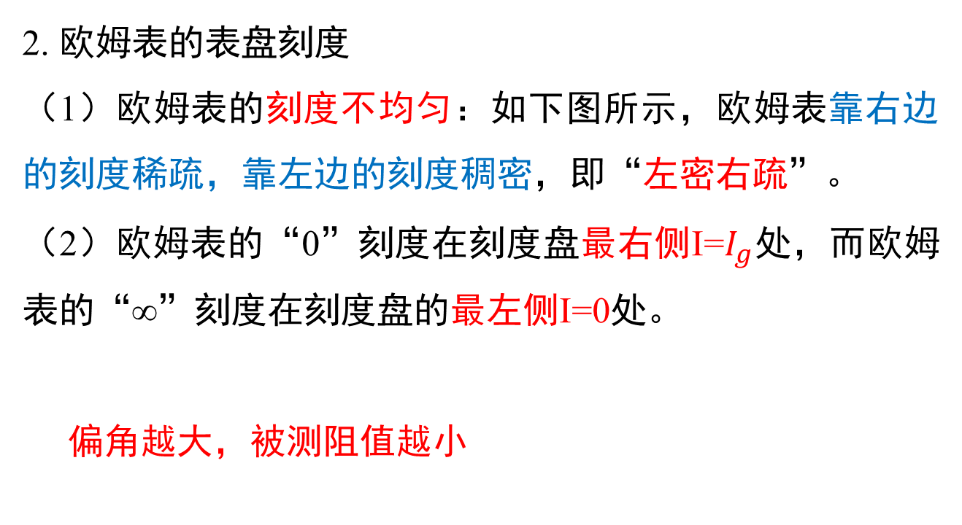
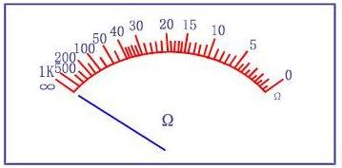

Slide 6
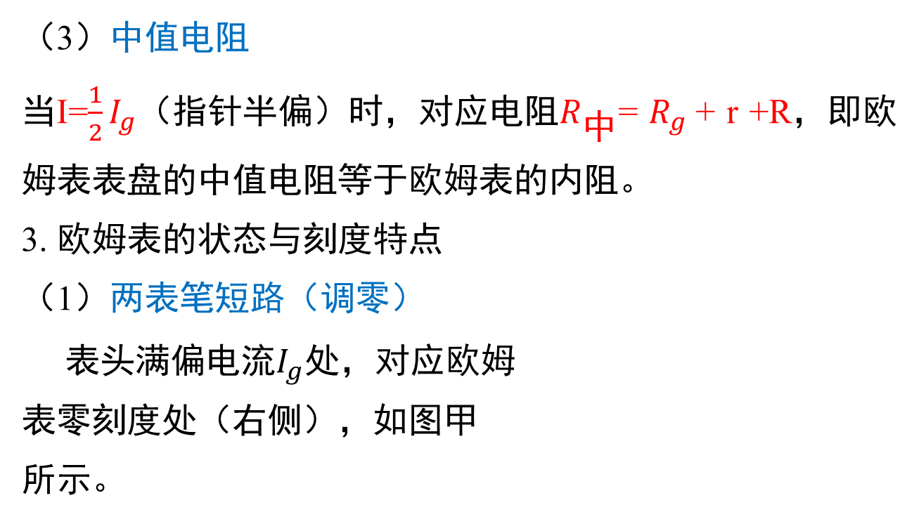
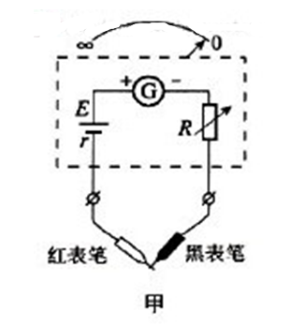

Slide 7
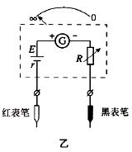
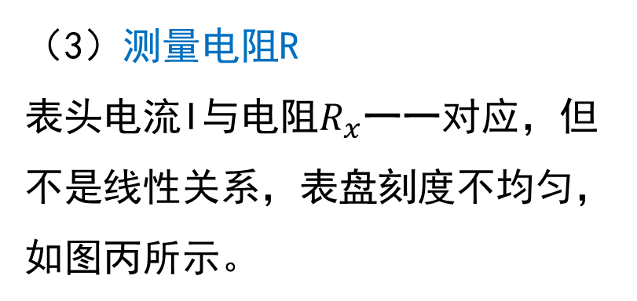
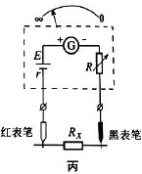
（2）两表笔断路
表头电流I=0处，对应欧姆表刻度
（左侧），如图乙所示。

Slide 8
知识点拨
（1）对于欧姆表，其指针偏转情况与前面学习的电流表、电压表不同。指针偏角越大，电阻越小；指针偏角越小，电阻越大。
（2）欧姆表的电流是内部电源提供的，而流过电压表和电流表的电流是外电路电源提供的。

Slide 9
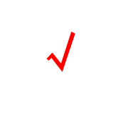

思考
1.判断下列说法的正误
（1）欧姆表的每一档测量范围都是0到∞。 （ ） （2）欧姆表的电阻零刻度在最右端满偏电流处。 （ ）
（3）因为欧姆表内接有电源，所以电流是从红表笔流出，黑表笔流出。 （ ）

Slide 10
多用电表
1.多用电表的构造及原理
多用电表又叫“万用表”，是一种集测量交流与直流电压、电流和电阻等功能于一体的测量仪器。它具有用途多、量程广、使用方便等优点。
下面我们一起来认识一下它的结构

Slide 11
1、2为电流测量端
3、4为电阻测量端
5、6为电压测量端
测量时，黑表笔插入“-”插孔，红表笔插入“+”插孔
E
E
3
4
5
2
1
6
简化的多用电表电路图

Slide 12
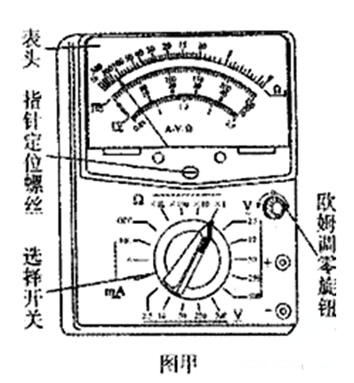
2.指针式多用电表
（1）表的上半部分为表盘，
下半部分为选择开关，开关周围标有测量功能的区域及量程。将选择开关旋转到电压挡、电流挡或欧姆挡，表内的电压表、电流表或欧姆表电路就会被接通。

Slide 13
（2）使用前应该调整“指针定位螺丝”，使指针指到零刻度。不使用的时候应该把选择开关旋转到OFF位置。
测量功能区域电压挡和电流挡对应的数值表示电压表或电流表的量程，电阻挡对应的数值表示倍率。读数时，要读取跟功能选择开关挡位相对应的刻度值。

Slide 14
知识点拨
（1）多用电表中 的电阻挡电路中有电源。
（2）电压挡、电流挡的表头刻度是均匀的，而电阻挡的刻度不均匀。
（3）电压挡、电流挡的表头零刻度线一般在左侧，而电阻挡的零刻度线在右侧。

Slide 15
思考
2.判断下列说法的正误
（1）直流电流刻度线和直流电压刻度线都是均匀的，可以共用一个刻度盘。 （ ）
（2）电阻刻度上的零刻度线与直流电流的最大刻度线相对应。 （ ）

Slide 16
课堂小结
多用电表
欧姆表
多用电表
原理
欧姆表的表盘
功能
测量原理

